Slide 1
Konsep sewa lahan & guna lahan

Slide 2
Sewa lahan
Nilai atau harga yang dihubungkan dengan aset-aset yang memberikan aliran produksi dan jasa sepanjang lahan itu digunakan.
Merupakan residu (private profit) dari perolehan-perolehan ekonomi penggunaan lahan sesudah dikurangi biaya konstruksi dan operasi

Slide 3
Sewa lahan
Dipengaruhi oleh dimensi waktu
Dinyatakan dalam nilai kini (present value)

Slide 4
Aset dari sewa lahan
Dapat berupa:
Kesuburan tanah
Lokasi

Slide 5
Aset non fisik dari sewa lahan
Dapat berupa:
Kenyamanan lingkungan (amenity rent)
Institutional rent
Social rent
Political rent

Slide 6
Contoh 1
Lahan dimanfaatkan untuk pesawahan dengan hasil bersih setahun (3 kali musim tanam) adalah Rp. 2.891.475 per hektar→
Hasil tsb ada makna:
Sewa lahan sawah yang diberikan oleh kumulatif dari aset-aset:
Kesuburan
Lokasi
Aset non fisik

Slide 7
Lanjutan contoh 1
Pada kenyataannya hasil bersih tersebut mewakili sewa lahan berdasarkan nilai ekonomi (monetary) belaka yang hanya mencerminkan nilai kesuburan.
Bila manfaat dirinci, ada:
Manfaat konservasi tanah
Manfaat kesempatan kerja
Manfaat kelembagaan sawah

Slide 8
Contoh 2
Kawasan industri menghasilkan 1 trilyun per tahun,
Sewa lahan berkurang, karena:
Ada biaya lingkungan, yaitu
Turunnya kualitas udara, air dan tanah

Slide 9
Sumber daya lahan

Slide 10
kegunaan
Potensi ekologis
Kesuburan lahan

Slide 11
Aspek
Sebagai ekosistem
Sebagai ruang
Sebagai landscape

Slide 12
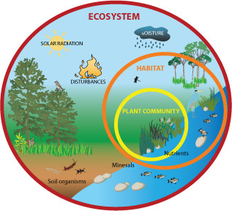
ecosystem
Ecological system:
Unit-unit fungsional hasil dari interaksi komponen biotik, abiotik dan kultural (anthropogenic)

Slide 13
Guna lahan
Penggunaan lahan perdesaan
Penggunaan lahan perkotaan
→ manfaat dari lahan.

Slide 14
Guna lahan
Tujuan :
Utility → property yang memberikan:
Benefit (manfaat)
Advantage (keuntungan)
Pleasure (kesenangan)
Good/ happines (kebaikan dan kebahagiaan)
Kepada pihak yang berkepentingan→
Land users→ economic man → maximize profit.

